Slide 1
SZKOŁA PODSTAWOWA NR 199
im. Juliana Tuwima
w Łodzi
www.sp199.edu.lodz.pl

Slide 2
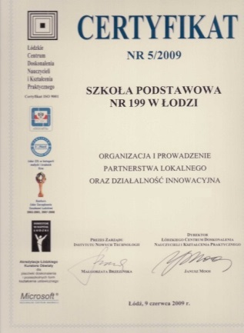
NASZE CERTYFIKATY
I AKCJE, W KTÓRYCH
BIERZEMY UDZIAŁ

Slide 4
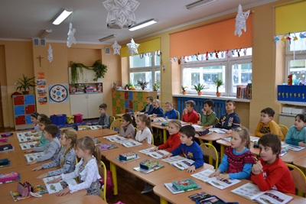
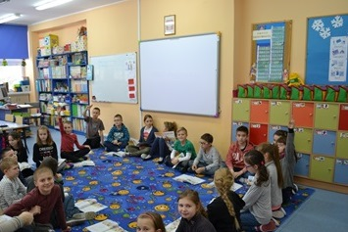
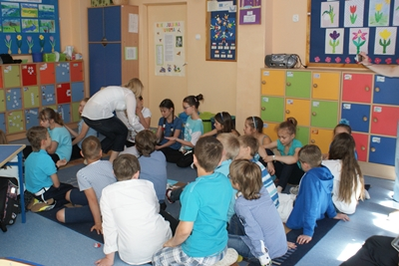
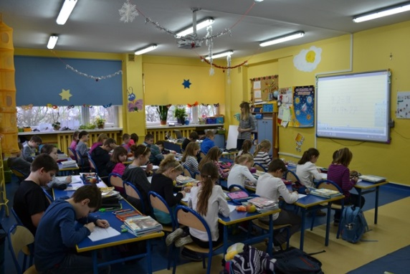
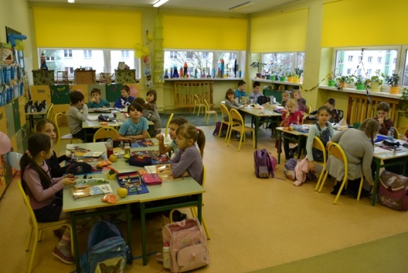
NASZA SZKOŁA
W OBIEKTYWIE ...
SALE LEKCYJNE
KLAS I - III

Slide 5
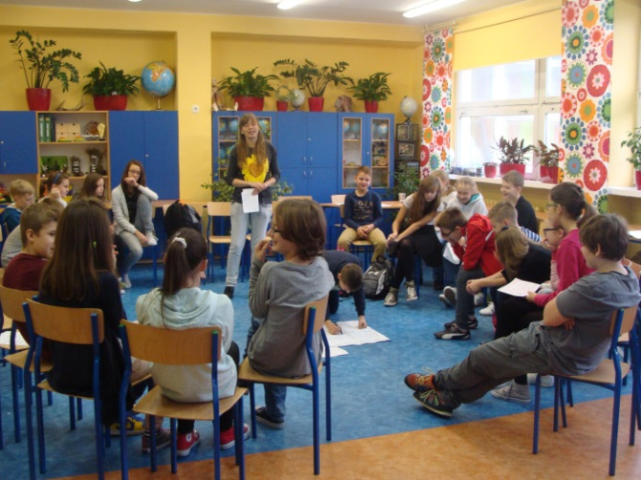
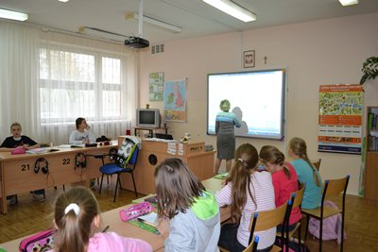
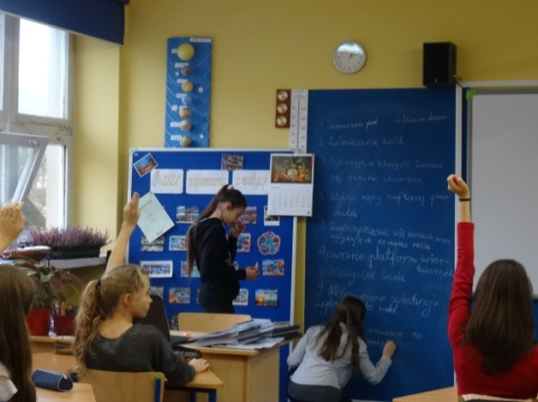
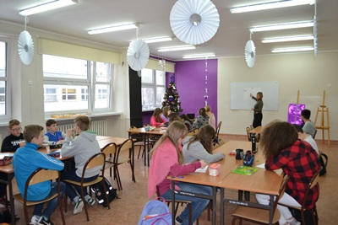
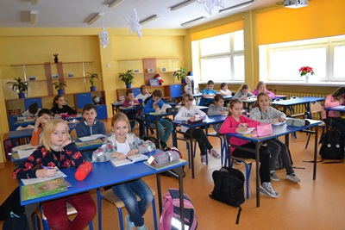
SALE LEKCYJNE
KLAS IV - VI

Slide 6
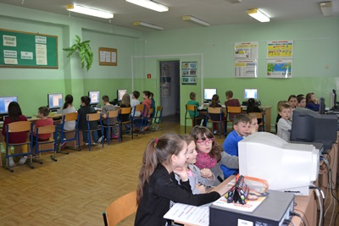
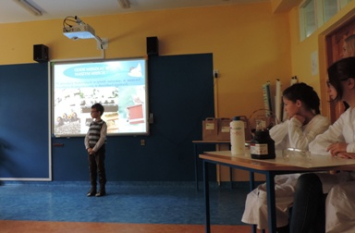
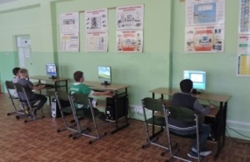
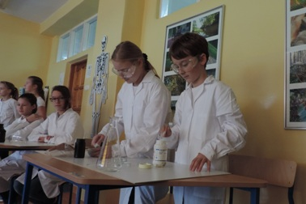
DWIE PRACOWNIE
KOMPUTEROWE
EKOPRACOWNIA
Nasza szkoła jest laureatem konkursu
"MOJA WYMARZONA EKOPRACOWNIA"
ogłoszonego przez Wojewódzki Fundusz Ochrony Środowiska
i Gospodarki Wodnej w Łodzi.

Slide 7
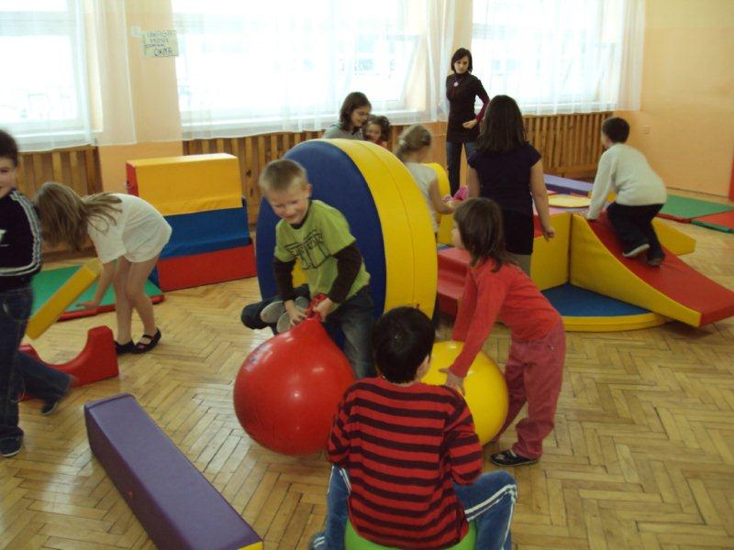
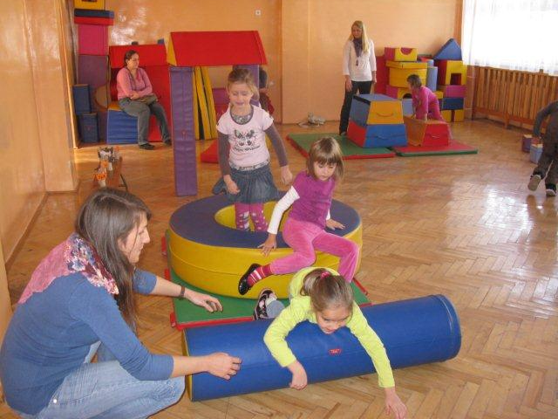
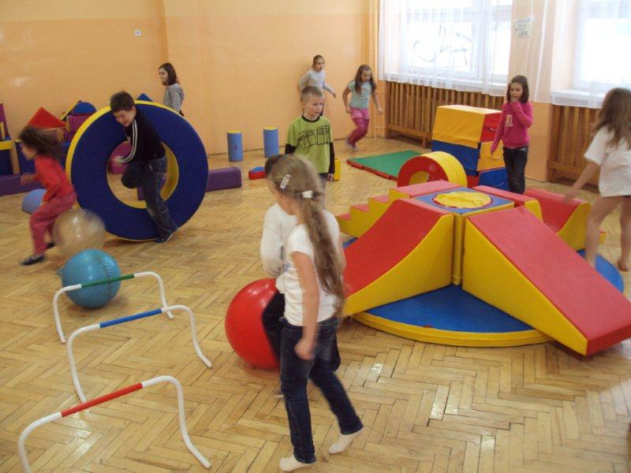
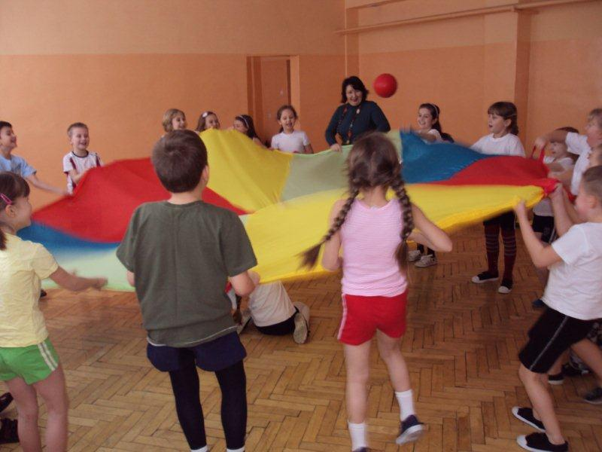
SALE DO ZAJĘĆ RUCHOWYCH DLA KLAS I – III
sala wyposażona dzięki programowi
„RADOSNA SZKOŁA”

Slide 8
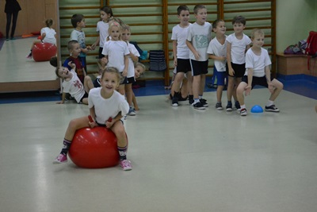
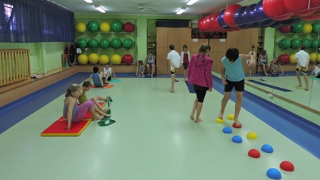
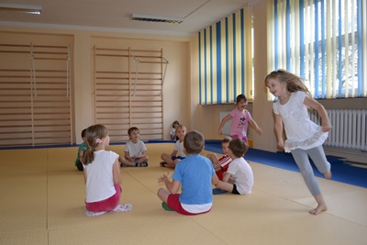
sala do zajęć ruchowych i JUDO
zajęcia w sali korekcyjnej

Slide 9
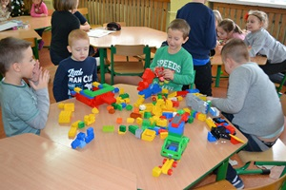
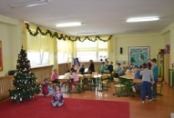
ŚWIETLICA SZKOLNA
Zajęcia prowadzone w świetlicy:
muzyczne
teatralne
taneczne
plastyczne
prozdrowotne
komputerowe
sportowe
relaksacyjne
origami
odrabianie lekcji
świetlica jest czynna w godz. 7.00 – 17.00.
dysponujemy 3 salami. Ich wyposażenie dostosowane jest do rodzaju prowadzonych zajęć.

Slide 10
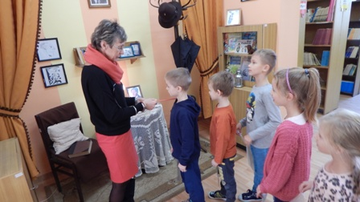
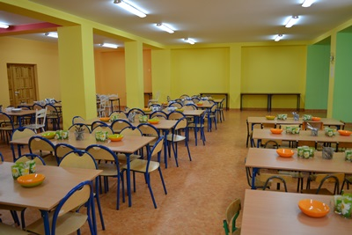
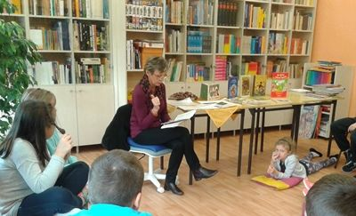
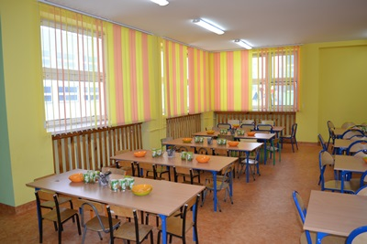
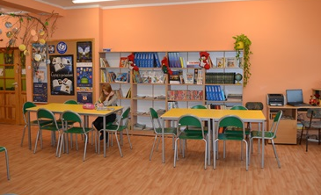
STOŁÓWKA SZKOLNA
BIBLIOTEKA

Slide 11
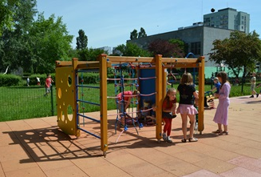
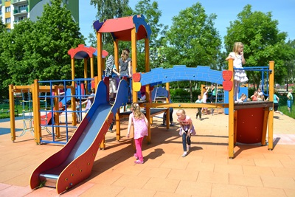
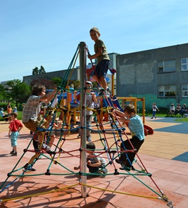
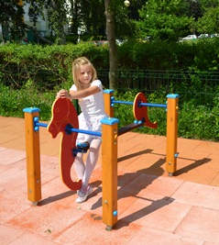
SZKOLNY PLAC ZABAW
„RADOSNA SZKOŁA”

Slide 12
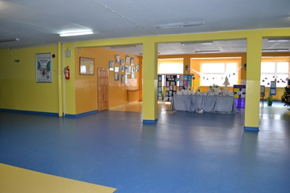
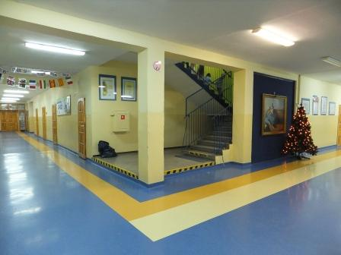
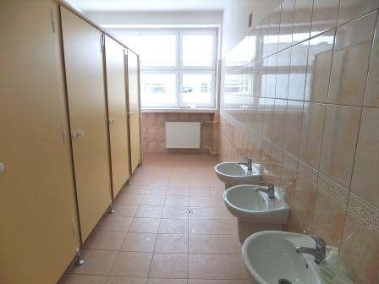
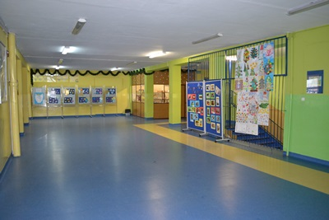
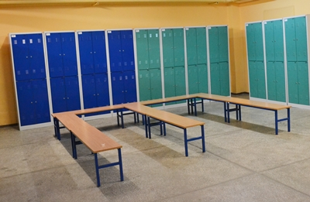
PRZESTRONNE KORYTARZE
TOALETY SZKOLNE
SZATNIA

Slide 13
ORGANIZACJA PRACY
W KLASACH I - III
kolorowe, dobrze wyposażone sale lekcyjne,
zajęcia prowadzone metodami aktywizującymi,
wszystkie sale lekcyjne wyposażone w tablice interaktywne,
indywidualna szafka dla każdego ucznia,
dywan – miejscem do pracy i relaksu,
przerwy w zajęciach regulowane rytmem pracy dziecka,
przerwa śniadaniowa,

Slide 14
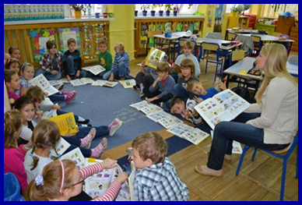
ZAJĘCIA OBOWIĄZKOWE DLA UCZNIÓW KLAS I - III
Zajęcia obejmują tygodniowo:
18 godzin edukacji wczesnoszkolnej:
(edukacja polonistyczna, matematyczna, przyrodnicza, społeczna, techniczna),
po 1 godzinie zajęć komputerowych, muzycznych, plastycznych,
3 godziny zajęć ruchowych,
2 godziny języka angielskiego,
dla chętnych - zajęcia religii lub etyki.

Slide 15
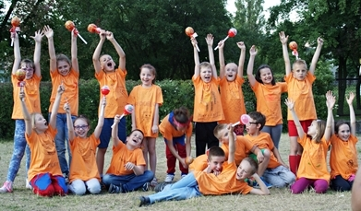
DBAMY O BEZPIECZEŃSTWO
NASZYCH MALUCHÓW
dzieci odbierane są z szatni przez nauczyciela i pod jego opieką docierają do sal
lekcyjnych,
zapewniamy monitorowany system odbioru dzieci ze szkoły,
przerwy spędzane w salach lekcyjnych zapewniają stałą opiekę nauczyciela,
dzieci młodsze jedzą obiad w innych godzinach niż dzieci starsze,
na stołówkę zaprowadzane są przez wychowawcę.

Slide 16
NASZE INNOWACJE PEDAGOGICZNE
„Plan daltoński drogą do sukcesu” – innowacja realizowana w klasach 1-3
„Z ortografią za pan brat” - innowacja dla klas 4 - 7
„Młody przedsiębiorca” - innowacja dla klasy I-III
„Elementy przedsiębiorczości w edukacji wczesnoszkolnej”
,,Przyjaciele przyrody” - innowacja dla klas I - III
Let’s get to Know Our European Friends Better –j. angielski w klasach 4 – 6

Slide 17
„Przygoda z plastyką”– program koła plastycznego
„W krainie baśni i bajek” – innowacja dla klas I-III
“Przygoda w pudełku” - innowacja z geografii dla klas V-VIII
„Uczymy się bawiąc”- program zajęć dydaktyczno – wyrównawczych dla kl I–III
„Z piosenką przez świat” – program zajęć pozalekcyjnych

Slide 18
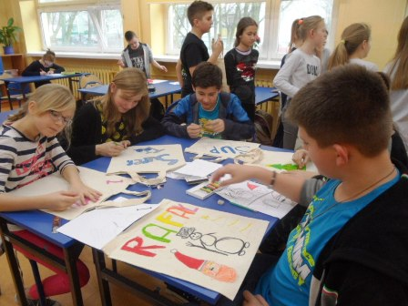
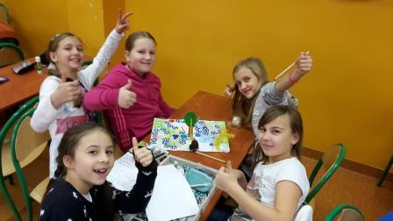
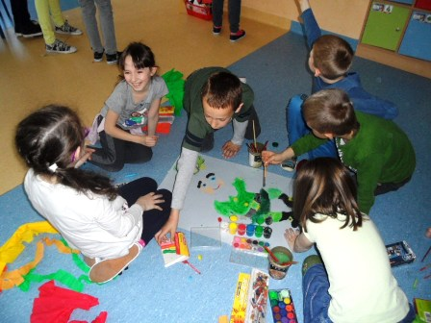
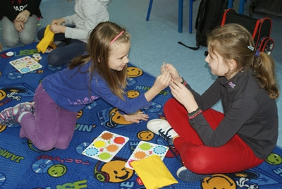
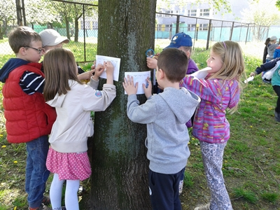
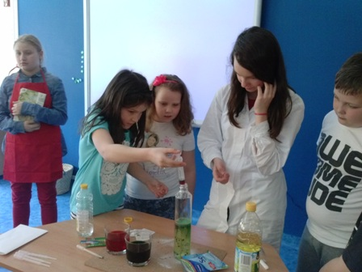
TAK PRACUJEMY
TWORZYMY
WSPÓŁPRCUJEMY
DOŚWIADCZAMY

Slide 19
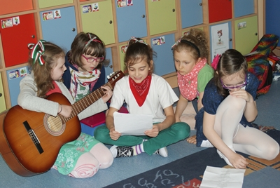
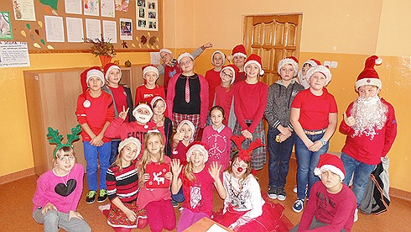
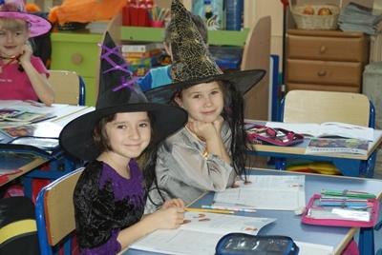
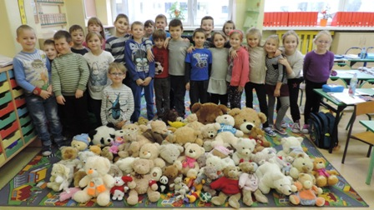
A TAK SIĘ BAWIMY
MIKOŁAJKI
DZIEŃ RÓŻNORODNOŚCI KULTUROWEJ
DZIEŃ MISIA
DZIEŃ HOGWARDU
PIERWSZY DZIEŃ WIOSNY
BAL KARNAWAŁOWY

Slide 20
NASZE ZAJĘCIA POZALEKCYJNE
STUDIO TAŃCA ATUT
CHÓR SZKOLNY
KOŁO TEATRALNE
ORIGAMI

Slide 21
ZAJĘCIA PLASTYCZNE
ODYSEJA UMYSŁU
ZAJĘCIA INFORMATYCZNE
ZBIÓRKI ZUCHOWE
ZAJĘCIA EKOLOGICZNE

Slide 22
WYCIECZKI I RAJDY PIESZE

Slide 23
FESTYNY, PIKNIKI RODZINNE I IMPREZY INTEGRACYJNE

Slide 24
Zajęcia ruchowe
Koszykówka
Unihokej
Zajęcia ruchowe na „Orliku
SZKÓŁKA PIŁKARSKA
KARATE
JUDO

Slide 25
BIERZEMY UDZIAŁ W PROJEKTACH
MIĘDZYNARODOWYCH
ERASMUS +

Slide 26
FORMY POMOCY DZIECIOM I RODZICOM
zajęcia wyrównawcze, na których nauczyciel pracuje z uczniami
mającymi trudności w nauce,
zajęcia terapii pedagogicznej, wspierające uczniów z problemami
dydaktycznymi i wychowawczymi,
współpraca z Poradnią Psychologiczno – Pedagogiczną,
indywidualne konsultacje pedagoga i psychologa szkolnego, porady dla
rodziców,
spotkania pedagoga i psychologa szkolnego z uczniami,
warsztaty i wykłady dla rodziców,
zajęcia z logopedą,

Slide 27
ZAPRASZAMY
DO NASZEJ SZKOŁY
92-504 Łódź, ul. Elsnera 8
tel. 42 671 03 63
www.sp199.edu.lodz.pl
kontakt@sp199.elodz.edu.pl

